Slide 1
Муниципальное бюджетное дошкольное образовательное учреждение «Порецкий детский сад «Сказка» Порецкого муниципального округа Чувашской Республики
«Оптимизация процесса предоставления услуги зачисления ребенка в дошкольное учреждение»
2023 г.
Notes:
Улучшение - изменения по совершенствованию процесса, которое не требует реализации проекта (что и как делать понятно)

Slide 2
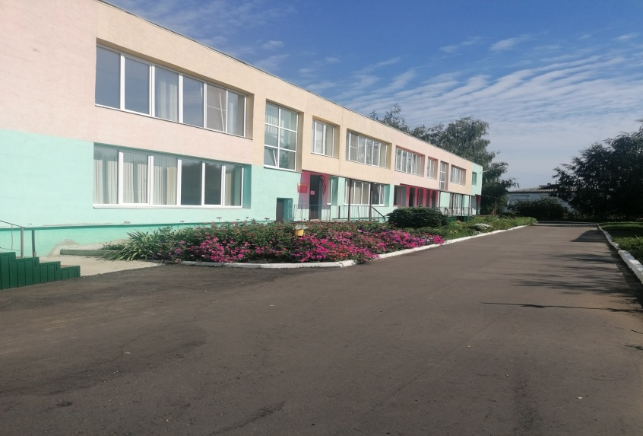
МБДОУ «Порецкий детский сад «Сказка» Порецкого муниципального округа Чувашской Республики Официальное открытие: 02.12.1992 года Учредитель: Администрация Порецкого муниципального округа Чувашской Республики Юридический и фактический адрес: 429020, Чувашская Республика, Порецкий район, с. Порецкое, улица Крупской, дом 26а Режим работы образовательной организации: пятидневная рабочая неделя - понедельник-пятница (в режиме 10 - часового пребывания)
количество воспитанников | количество педагогических кадров
76 | 9
количество групп | график работы
общеразвивающей направленности 6 | с 07.30 до 17.30 часов
Количество общеразвивающих групп: Детский сад укомплектован педагогами на 100 % согласно штатному расписанию. Всего работают 23 человека, из них 9 педагогов.
Контактный телефон: 89626003280
Сайт: https://skazka-porezk.edu21.cap.ru/
Электронная почта: poreck_dedsadskazka@rchuv.ru
Notes:
Цепочка действий

Slide 3
Анализ проблемы проекта
Проблема | Причина | Способ решения
Трата большого количества времени на получение путевок-направлений и оформление документов | Нерациональное использование времени, незнание родителей о перечне необходимых документов, отсутствие доступности информационного пространства | Сокращение времени на выдачу путевок направлений, формирование эффективного информационного пространства

Slide 4
Карта текущего состояния процесса предоставление услуги "Зачисление ребенка в дошкольное учреждение"
Шаг 1. Предоставление отделом образования путевок-направлений родителям
Шаг 3. Знакомство родителя с учредительными документами
Шаг 4. Заполнение документов, в случае правильного заполнения документов принимаются копии и выдается расписка
Шаг2 . Распечатка документов, ответы на интересующие вопросы
Шаг 5. Прием ребенка в детский сад, знакомство с педагогом

Slide 5
Проблемы!!!
Временные затраты родителей на посещение отдела образования
Временные потери на знакомство с учредительными документами
Временные потери при ожидании руководителя детского сада
Временные потери при заполнении документов на предоставление льгот

Slide 6
Карта целевого состояния процесса предоставление услуги "Зачисление ребенка в дошкольное учреждение"
Шаг 1. В информационной системе "Сетевой город. Образование"- руководитель ДОУ просматривает информацию о детях желающих поступить в ДОУ. Получает путевки-направления.
Шаг 3 . На контактный номер телефона родителям (законным представителям) направляется ссылка на официальный сайт учреждения для ознакомления с учредительными документами и образцами документов для зачисления ребенка, согласовывается график приема документов
Шаг 4. Посещение родителем (законным представителем ) детского сада, оформление документов. выдается инструкция по дистанционному формату подачи заявлений на государственные услуги по предоставлению льгот через ЕГПУ
Шаг 2. В телефонном режиме оповещают родителей (законных представителей) о выдачи путевок-направлений
Шаг 5. Прием ребенка детский сад, знакомство с педагогом

Slide 7
Улучшения!!!
Качество обслуживания при приеме документов
Автоматизация процесса приема в детский сад
Установка доброжелательных взаимоотношений с семьей будущего воспитанника

Slide 8
ПЛАН МЕРОПРИЯТИЙ по реализации проекта «Оптимизация процесса предоставления услуги «Зачисления ребенка в дошкольное учреждение»

Slide 10
Экономия средств по проекту «Оптимизация процесса предоставления услуги «Зачисление ребенка в дошкольное учреждение»
В рамках оптимизации процесса предоставление услуги «Зачисление ребенка в дошкольное учреждение» позволит сэкономить время заведующего и родителя (законного представителя).
В настоящее время оказания предоставления услуги «Зачисление ребенка в дошкольное учреждение»в МБДОУ «Порецкий детский сад «Сказка» Порецкого муниципального округа занимает 80 мин;
После оптимизации составит 29 мин.
1. Экономия времени педагога:
ЭВ= ВвпТК- ВвпЦК= 80 минуты – 29 минут = 51 мин - экономия времени, на одного педагога.
ВвпТК- время для выполнения процесса по текущей карте (ТК),
ВвпЦК- время для выполнения процесса по целевой карте (ЦК).
В МБДОУ «Порецкий детский сад «Сказка» услугу «Зачисление ребенка в дошкольное учреждение», оказывает заведующий
2. Эффективность (в рублях)
Заработная плата педагога за 1 день – 1339 рублей.
1339 руб.: 7 часов 20 мин = 185,90 рублей в час зарплата заведующего.
185,90/60=3,09 р/мин
3,09*51 минут=157,59 рублей – экономия средств при зачислении одного ребенка
Экономия за год:
За 2022-2023 уч. год зачислено 24 ребенка
157,59* 24 = 3782,16 руб. – экономия средств
Экономия бумаги за год – 18 пачек (380 руб/пачка * 18 = 6840 рублей)
Экономия картриджа за год – 11 картриджей (450 руб/заправка * 11= 4950 рублей)
Итоговая экономия средств за год = 3782,16+ 6840+ 4950 = 15572,16 рублей.

Slide 11
Было
Стало
ФОТО
ФОТО

